Slide 1
第 12 章
生产活动控制—
增值在这里实现

Slide 2
生产活动控制
通过生产活动控制过程来执行生产计划
  制造业生产类型
  车间作业管理
  重复生产管理
  流程制造业生产管理

Slide 3
制造业生产类型
离散型
  车间任务型—如机械制造
    每项生产任务只要求企业的部分资源
    将功能类似的设备按空间和行政管理的不同划分成生产组织
    工艺路线灵活
    库存管理复杂
  重复生产—如电视机装配
    加工能力和工装设备专门设定
    工艺路线固定
    生产加工时间短，排队等待时间短，在制品少
流程型—如化工、制药

Slide 4
离散制造业和流程制造业的区别
生产过程中增值的方法不同
增加生产能力的灵活性
生产过程中所使用的物料的效能一致性

Slide 5
生产过程中增值的方法不同
离散制造业
  通过机械加工和装配零件实现增值
  所有的物料在制造过程开始时备齐
  生成一个完整的子装配件或产成品
流程制造业
  通过能源、设备和其他资源混合或分离各种成分、引起化学反应，实现增值
  生产过程的多个阶段上都可以输入某些成分或资源
  产品结构发散，在目标产品产出之前的每个阶段上都可有产出，例如，联产品、副产品、废料，以及可循环使用的物料等

Slide 6
增加生产能力的灵活性
离散制造业
  雇用更多的工人
  购买或租赁更多的机器
  把某些作业转包给外部供应商
流程制造业
  在固定能力的限制下工作
  离散制造业出卖产品，流程制造业出卖能力

Slide 7
目标产品
成分
联产品
能源
投入
产出
副产品
流程阶段3
人工
循环使用的物料
设备
废料
成分
联产品
能源
投入
产出
副产品
流程阶段2
人工
循环使用的物料
设备
废料
成分
联产品
能源
投入
产出
副产品
流程阶段1
人工
循环使用的物料
设备
废料
多阶段生产的流程模型

Slide 8
物料的效能一致性
离散制造业
  原材料和采购件具有准确和一致的规格
  物料管理只须使用物理单位
流程制造业
  物料规格可以覆盖相当宽的范围
  物料管理必须使用物理单位和效能单位

Slide 9
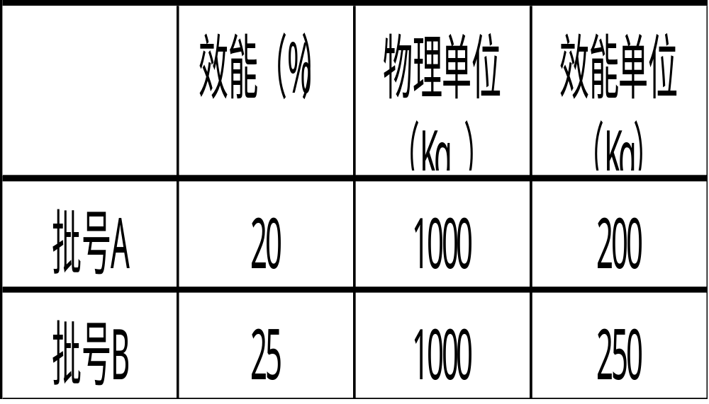
物料的物理单位和效能单位

Slide 10
车间作业管理
MRP的运行产生车间作业计划
车间作业管理（Shop Floor Control，SFC）执行车间作业计划

Slide 11
车间作业管理
SFC特点
SFC工作内容
工序优先级确定

Slide 12
SFC的特点
只是执行计划，不生成新的计划
只控制工序的优先级不改变车间作业单的优先顺序
只是妥善地利用已有的资源，不能再得到新的资源
作为分析和改进计划的依据，信息反馈非常重要

Slide 13
SFC的工作内容
核实MRP产生的计划生产订单
下达生产订单
收集信息，监控在制品生产
采取调整措施
生产订单完成

Slide 14
核实MRP产生的计划生产订单
通过计划订单报告、物料主文件、库存报告、工艺路线、工作中心文件及车间日历完成以下任务：
  确定加工工序
  确定所需的物料、能力、提前期和工具
  确定物料、能力、提前期和工具的可用性
  解决物料、能力、提前期和工具的短缺问题

Slide 15
下达生产订单
下达物料生产订单
  说明零件加工顺序和时间
下达工作中心派工单
  用来指明工件通过工作中心的优先级和所用时间
准备和提供车间文档（图纸、工艺卡、领料单、工票等）
  用来跟踪生产订单的生产过程

Slide 16
派工单
通过派工单来指导车间作业计划的实现
派工单就是按优先级顺序排列的生产订单一览表
每天的派工单可以按工作中心和工序来显示车间计划，而不仅仅是显示生产订单及其日期

Slide 17
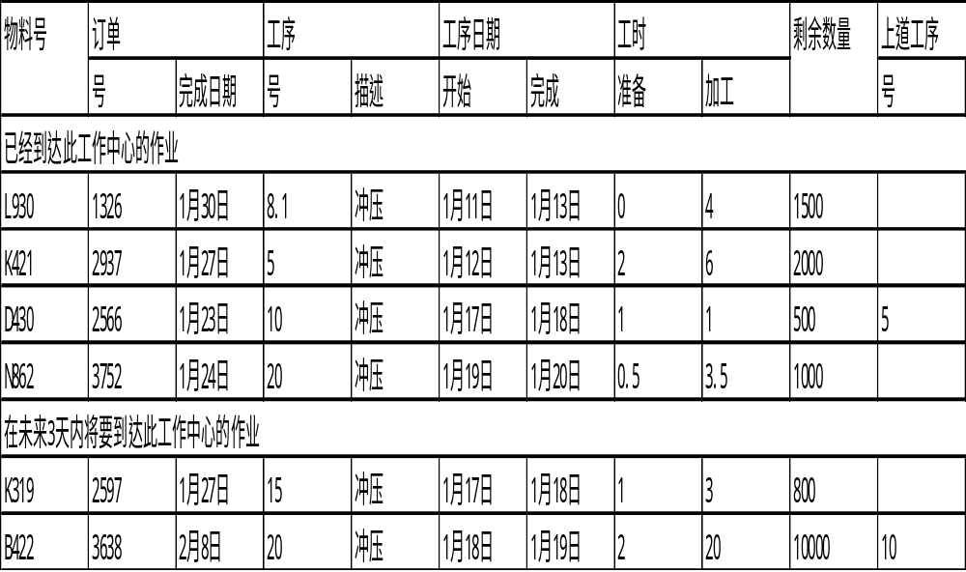
派工单
工作中心：3001，冲压 今天日期：1/16/2005 优先级：工序完成日期

Slide 18
收集信息，监控在制品生产
查询工序状态、完成工时、物料消耗状况、废品、投入产出报告
分析投料批量
控制排队时间
控制在制品库存
预计物料短缺或拖期

Slide 19
采取调整措施
如预计要出现物料短缺或拖期，则应采取措施：
改变能力及负荷
  加班、转包、分解生产订单以求并行
改变计划
  给出反馈信息

Slide 20
生产订单完成
统计实耗物料和工时
计算生产成本
分析差异
完工入库事务处理

Slide 21
工序优先级的确定
紧迫系数（Critical Ratio）
最小单个工序平均时差（Least Slack per Operation）
按订单完工日期确定优先级

Slide 22
紧迫系数
CR＝Critical Ratio
CR值越小，优先级越高
    CR<0 已拖期
    CR=1 剩余时间恰好
    CR>1 剩余时间有余
    CR<1 剩余时间不够
需用日期－今日日期
CR=
剩余的计划提前期

Slide 23
最小单个工序平均时差
LSPO＝Least Slack per Operation
LSPO越小，则剩余未完成工序可分摊的平均缓冲时间越短，优先级越高
计划完工日期－今日日期－尚需加工时间
LSPO＝
剩余工序数

Slide 24
按订单完工日期确定优先级
按订单完工日期排序，要求完工日期早，则优先级高
适用于判断工艺路线近似的生产订单和已处于接近完工工序的订单。
对处于起始工序的订单要慎重。因为此类订单虽然完工日期可能比较晚，但将有较多的工序要被执行。可用LSPO规则复核。

Slide 25
重复生产
重复生产（Repetitive Manufacturing）指的是大批量生产
是离散生产类型的一种，是一种特定的车间作业形式
客户订单批量大，且有重复性
对一个特定产品的生产，所需的加工能力和工装设备是专门设定的
工艺路线是固定的。工作中心或设备按加工的先后顺序排列，通常表现为生产线

Slide 26
重复生产
加工的零部件以流水方式通过生产线
各个工作中心之间生产率的平衡比车间任务型生产更为重要
排队和等待时间短
与车间任务型的生产方式相比，在制品库存也比较少
物料移动采用拉式：下道工序需要时向上道工序领取物料
物料消耗的统计采用倒冲方法

Slide 27
流程制造业生产管理的特性
以排产计划(Production Scheduling)作为授权生产的依据，不必使用生产订单。
只要在流程列车的开始点授权，在其他节点上的投入和产出均由流程和设备确定了（回顾前页图）。

Slide 28
对比A的离散制造过程
A
B
C
D
E
F
G
H
I
J
K
L
A的工艺路线可以是独特的
必须通过一系列生产订单指明A的制造过程
Notes:
12
11
11
11
11
In a computer system, the multi-level bill of material will be displayed in an indent form.

Slide 29
流程排产
离散制造业出卖产品，流程制造业出卖能力。
因此，对于流程制造业来说，ERP 的计划层次也有不同的特点，如次页图所示。

Slide 30

流程制造业ERP计划层次
经营规划
销售与运营规划
销售和运营规划
主生产计划
主生产计划/能力需求计划
物料需求计划
物料需求计划
能力需求计划
No
可行否？
可行否？
可 行 否?
否
否
Yes
执行能力计划
是
是
执行物料需求计划
执行能力需求计划
执行物料计划

Slide 31
流程排产
最大的不同在于主生产计划和能力需求计划的合一，即排产计划。
物料需求计划不再作为能力需求计划的输入，而只产生外购物料的采购订单信息。

Slide 32
流程排产
排产的计算：能力优先物料计划优先。
能力优先：首先按照设备的处理能力排产，然后检查相应于排产的产出量是否在事先指定的范围之内，如果不是，则对排产进行调整。
物料计划优先：首先做出物料需求计划，然后检查是否有和物料计划相匹配的足够的处理能力，如果没有，则调整物料计划
可以使用向后排产、向前排产或混合排产方法为流程列车作排产计划。

Slide 33
流程制造业ERP系统功能特性
和物料管理相关的功能
和生产管理相关的功能
和成本核算相关的功能
和销售订单承诺相关的功能

Slide 34
和物料管理相关的功能
批号跟踪，且把效能和批号相联系。
根据效能终止日期的早晚分配物料。
防止在某特定日期之前使用某种物料。
为每项物料定义存储要求(温度，相对湿度等)。
为存储罐定义高度和物料数量的转换。

Slide 35
和生产管理相关的功能
定义物料的兼容性代码。
为物料定义度量单位转换因子。
有限能力计划和排产。
计算最优调度序列。
根据流程导管的限制，确定批量。
实时控制数据接口。
库存“前冲”接收。
分析和跟踪流程各个阶段的产出量。

Slide 36
和成本核算相关的功能
计算生产过程产出的副产品、联产品以及可循环使用物料的价值。
计算生产过程产出的废料的处理成本。

Slide 37
和销售订单承诺相关的功能
在对客户订单进行承诺时，不但要考虑可承诺量(ATP)，还要考虑可承诺能力(capable to promise，CTP)
对于流程制造业来说，能力的限制比离散制造业更为重要。

